Slide 1
Муниципальное казенное дошкольное образовательное учреждение детский сад №5 «Ивушка»
«Формирование предпосылок читательской грамотности у детей дошкольного возраста на логопедических занятиях»
«Люди перестают мыслить, когда перестают читать». Д. Дидро
Подготовила: Харитоненко О. Н.
Учитель – логопед первой
квалификационной категории

Slide 4
Функциональная грамотность
Функциональная грамотность – это человек, способный использовать все постоянно приобретаемые в течении жизни знания, умения и навыки для решения максимально широкого диапазона жизненных задач в различных сферах человеческой деятельности, общения и социальных отношений.
А.А. Леонтьев

Slide 5
В соответствии с Федеральным государственным образовательным стандартом дошкольного образования (ФГОС ДО) работа педагога должна строиться таким образом, чтобы:
помочь детям с легкостью воспринимать окружающий их мир,
научить адаптироваться в любых ситуациях,
быть инициативным, способным творчески мыслить,
находить нестандартные решения и идти к поставленной цели с желанием победить.

Slide 6
Международные
образовательные стандарты

Slide 7
Читательская грамотность дошкольника – способность демонстрировать коммуникативные умения: аргументировано, четко и ясно формулировать выводы, доказательства в личных, общественных, обучающих ситуациях общения; – способность вступать в открытое, уважительное и эффективное взаимодействие с другими людьми на основе уважения к человеческому достоинству

Slide 8
Индикаторы
читательской грамотности
Владение навыками речевой активности;
Построение продуктивного речевого воздействия со сверстниками и взрослыми;
Адекватное восприятие устной и письменной речи;
Точное, правильное, логическое и выразительное изложение своей точки зрения по поставленной проблеме;
Соблюдение в процессе коммуникации основных норм устной речи и правил русского речевого этикета.

Slide 9
Существенным компонентом читательской грамотности является:
неустойчивое внимание
недостаточная наблюдательность к языковым явлениям
недостаточное развитие способности к переключению
недостаточное развитие мелкой моторики
снижение или полное отсутствие ориентировки в схеме тела, нечеткость в воспроизведении временной и пространственной последовательности
отсутствие чувства ритма
снижение слуховой и зрительной памяти на линейный ряд, особенности зрительного восприятия, зрительного и слухового анализа и синтеза
дефекты произношения
недостаточная способность к запоминанию (преимущественно лингвистического материала)
слабо развитое словесно-логического мышления
пониженная познавательная активность в области языковых явлений

Slide 10
Уровень элементарной грамотности
Элементарная или исходная (базовая) грамотность – заключается в умении читать и писать в пределах ограниченного словарного запаса, отражающего реалии повседневного, преимущественного бытового окружения.
Уровень читательской грамотности.
Для реализации второго уровня – уровнь формирования предпосылок читательской грамотности на логопедических занятиях можно использовать:

Slide 11
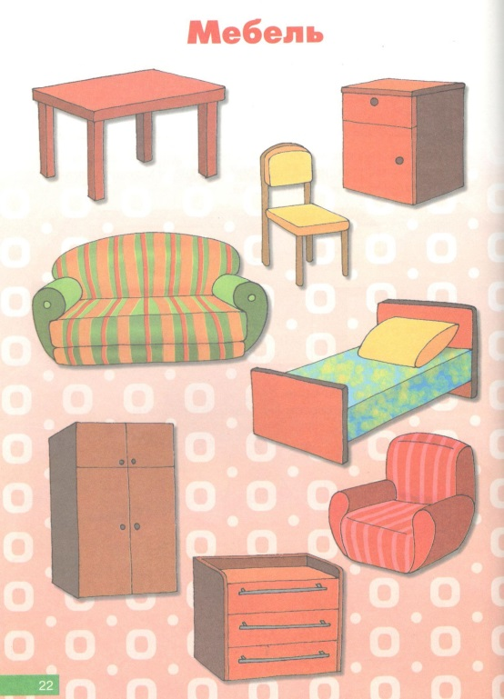
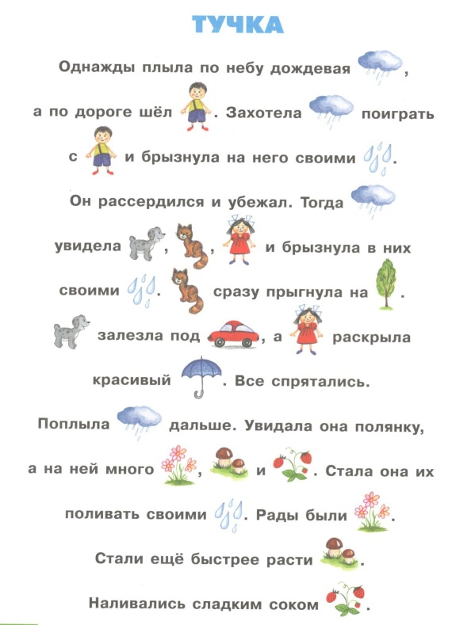
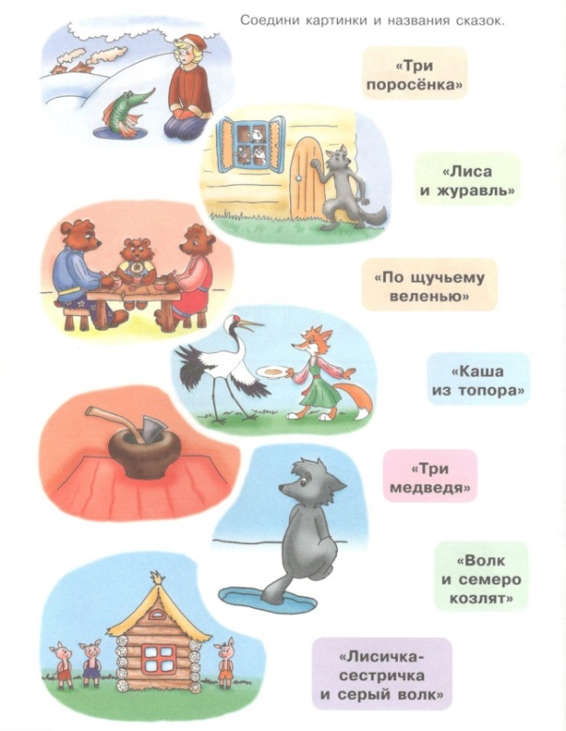
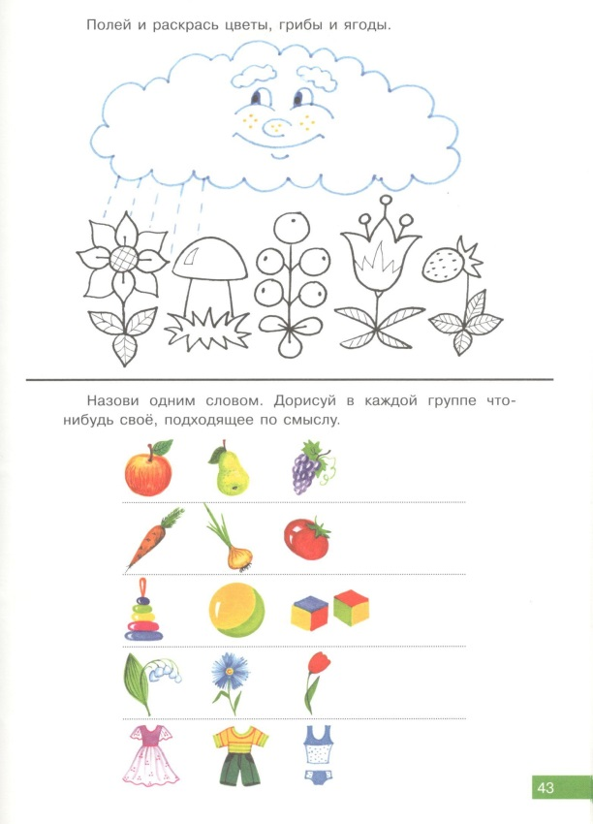

Slide 12
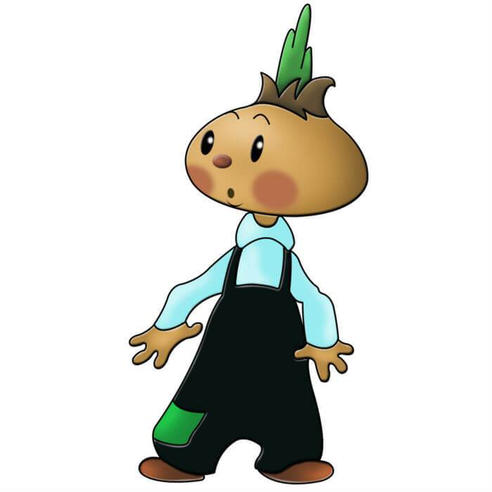
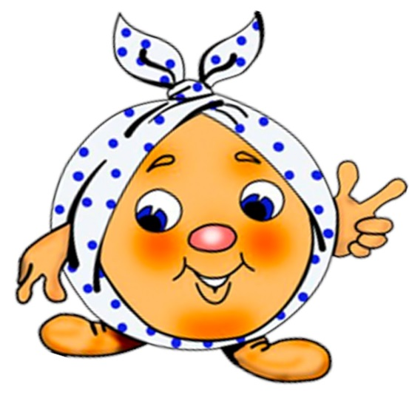
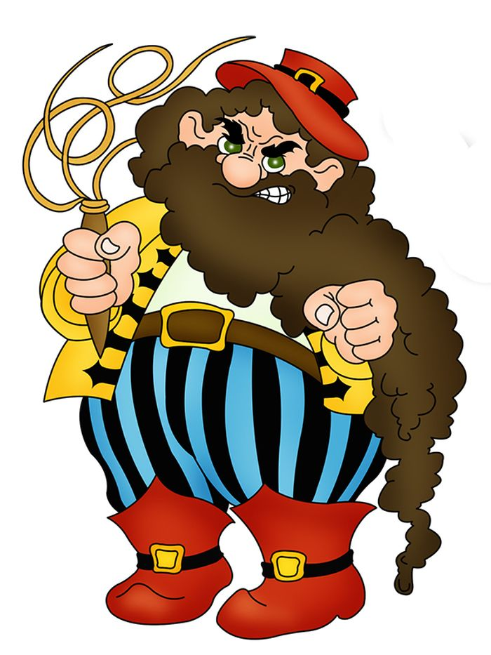
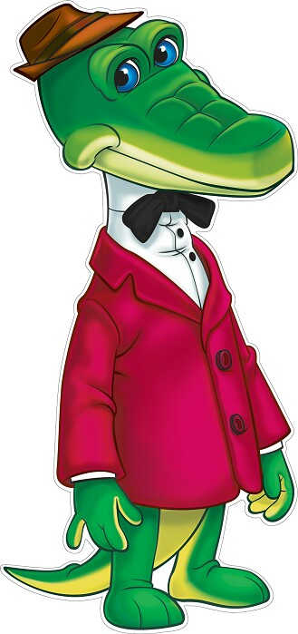
Д/и «Доскажи словечко»

Slide 13
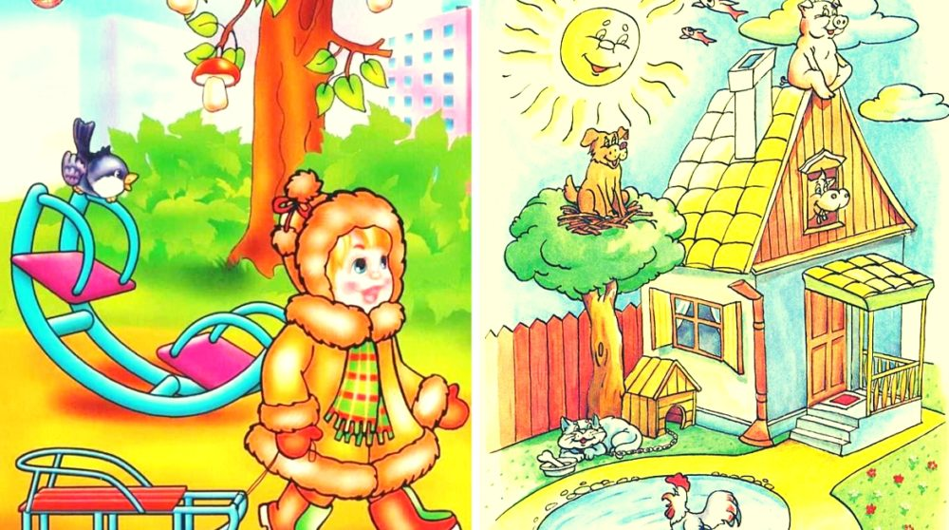
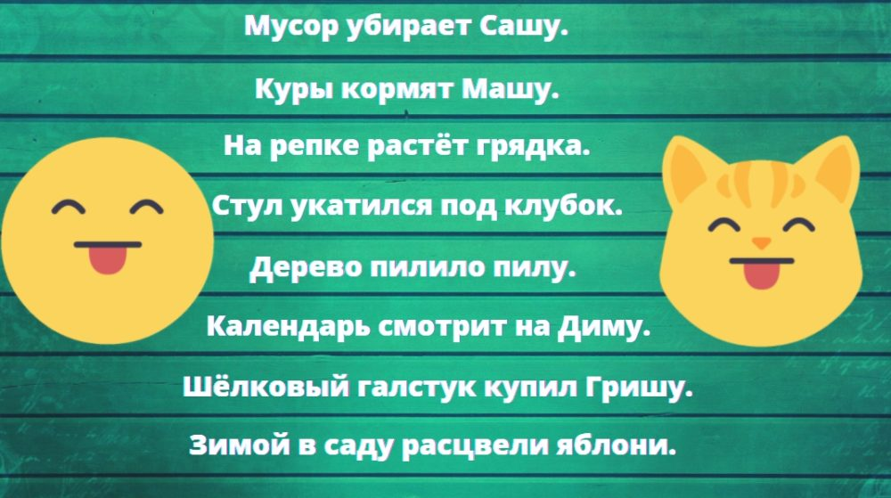
Д/и «Нелепицы»

Slide 14
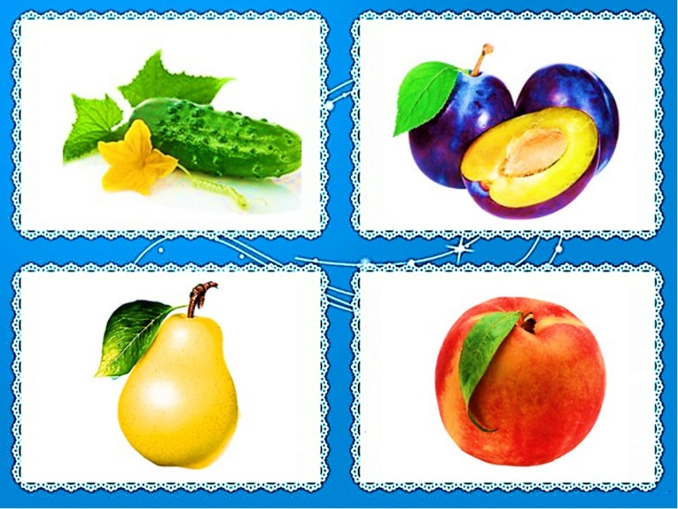
Д/и «Четвертый лишний»

Slide 15
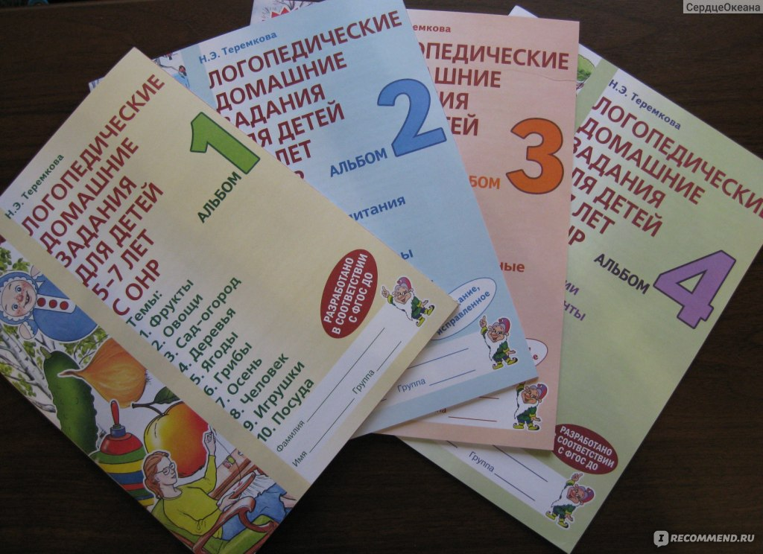

Slide 17
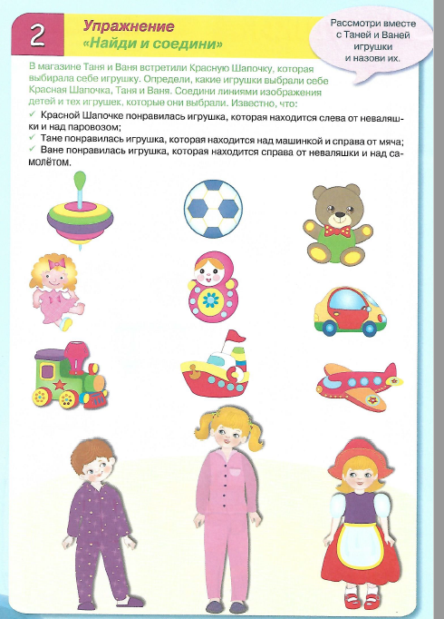

Slide 21
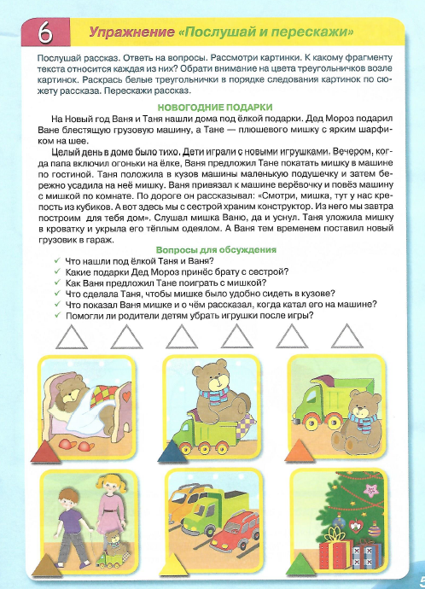

Slide 22
Спасибо
за внимание!

